Slide 1
Творческий проект
«Платье –трансформер»
Выполнила: ученица 9 класса Суенбаева Динара
Руководитель: Авиленко Н.П.

Slide 2
Цель проекта:
Создание платья-трансформер новой конструкции

Slide 3
Задачи проекта:
1. Рассмотреть ряд литературных источников;
2. Проанализировать аналоги;
3. Придумать и разработать конструкцию платья;
4. Подобрать необходимые инструменты и материалы;
5. Разработать технологический процесс изготовления платья;
6. Изготовить проект;
7. Проанализировать экономический аспект в работе над проектом;
8. Проанализировать экологический аспект в работе над проектом;
9. Проанализировать проект, выявляя плюсы и минусы.

Slide 4
«растяжение – сжатие» деталей или элементов одежды;
«отделение – присоединение» деталей или элементов одежды;
«регулирование – фиксация» величины, объема и формы деталей одежды;
«свертывание – развертывание» деталей или элементов одежды;
«исчезновение – появление» объема всего изделия;
«замещение» деталей или элементов одежды другими деталями или элементами; «совмещение – вкладывание» деталей;
«перестановка» деталей или элементов одежды.

Slide 5
1. Комбинаторный метод.
Комбинирование различными способами форм и их элементов.
2. Модульный метод.
Позволяет собирать различные формы и обеспечивает их взаимозаменяемость.
3. Метод плоского кроя.
Из полотен материала создается серия одного или разного ассортимента и разные по форме изделия. Разнообразие моделей достигается путем применения различных подрезов или прорезей и способов ношения.
4. Кинетизм.
Заключается в создании динамики форм, декора, рисунков тканей.

Slide 6
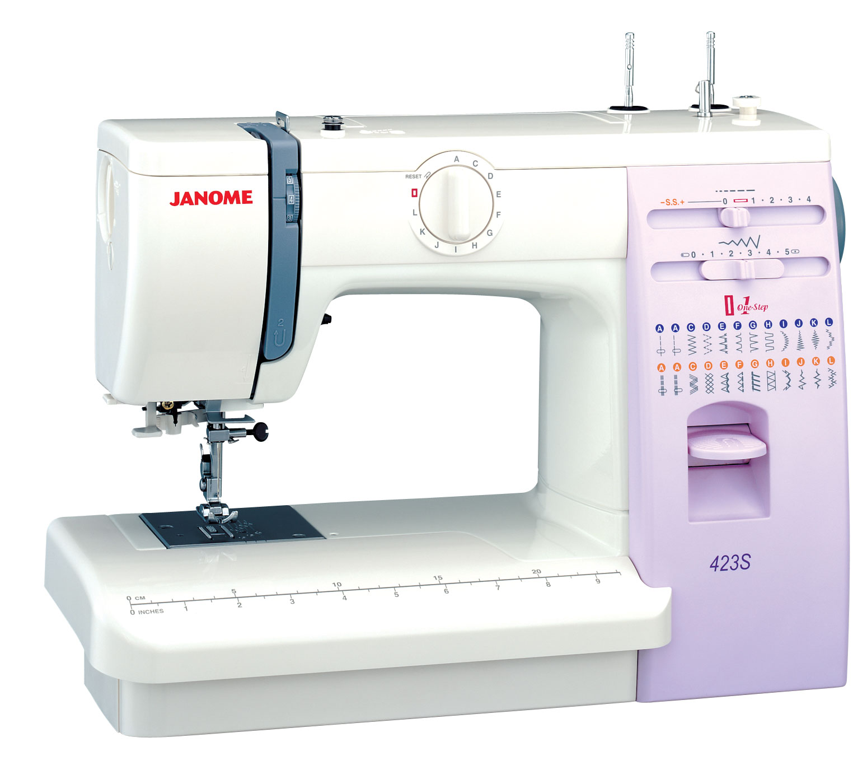
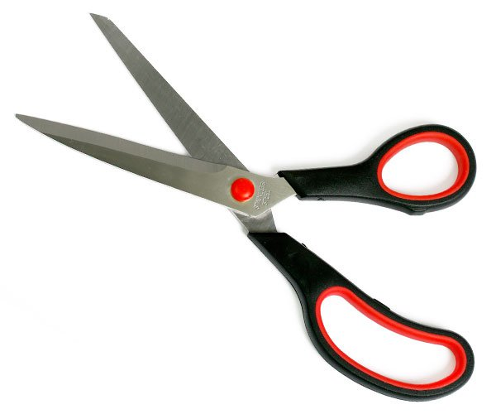
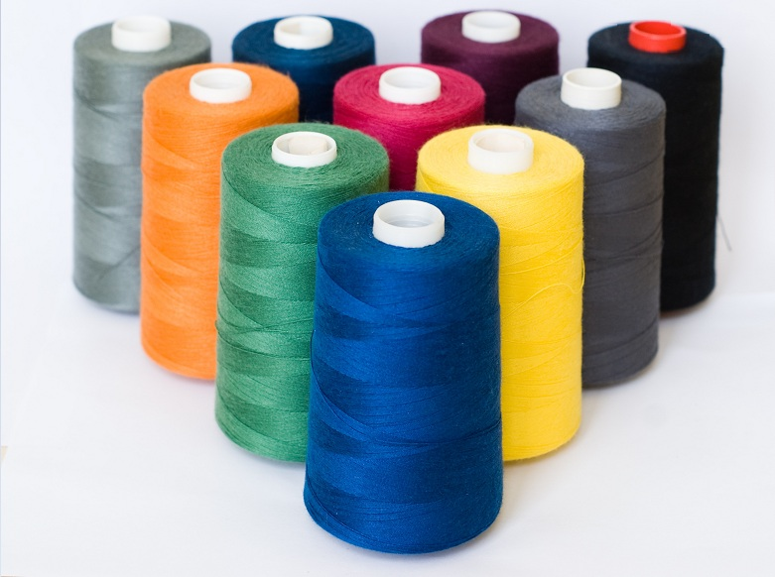
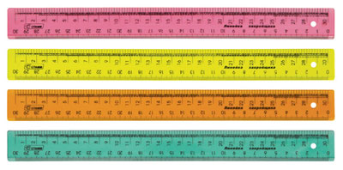
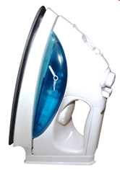
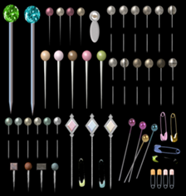

Подбор инструментов и материалов
Для изготовления проекта «Волшебное превращение» использовались следующие инструменты и материалы:
Ножницы, нитки, швейная машина, иглы, булавки, сантиметровая лента, напёрсток, линейки, портновский мел, распарыватель, гладильная доска, утюг.

Slide 7
Техника безопасности
При ручной работе:
1. Иголки должны храниться в игольнице;
2. Ножницы должны быть с замкнутыми лезвиями;
3. Рабочее место должно быть в чистоте.
При работе с электрическим утюгом:
1. Перед работой с утюгом проверить исправность шнура;
2. Утюг включать и выключать только сухими руками, берясь за корпус вилки;
3. Ставить утюг на подставку; следить, чтобы подошва утюга не касалась шнура.

Slide 8
При работе на швейной машине:
1. Подобрать волосы, убрать аксессуары и украшения;
2. Убрать с платформы швейной машины все посторонние предметы;
3. Не приводить в движение швейную машину без ткани и с опущенной лапкой.
4. Перед работой проверить ткань на наличие в ней булавок, иголок;
5. За швейную машину садиться с чистыми руками;
6. Сидеть за машиной прямо, не наклоняться близко к движущимся частям машины;
7. Свет должен падать спереди или слева.
8. Следить за правильным положением рук и ног
9. Во время работы не отвлекаться;
10. После работы привести швейную машину в порядок (под лапку положить лоскут ткани и опустить лапку).

Slide 9
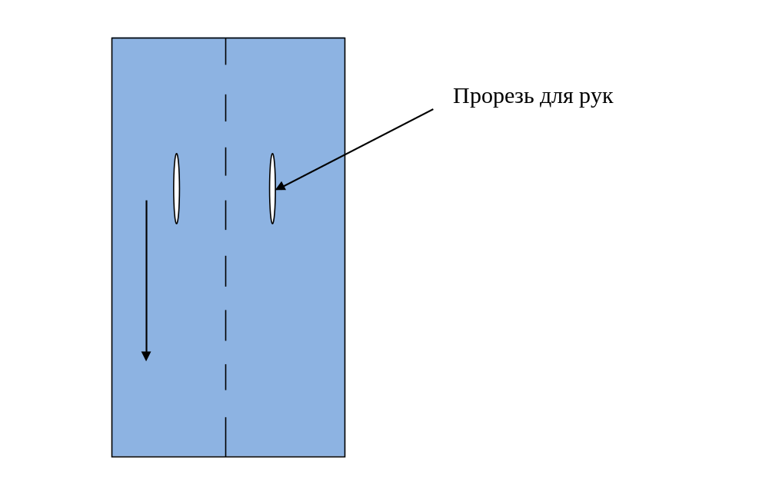

Slide 10


Slide 11
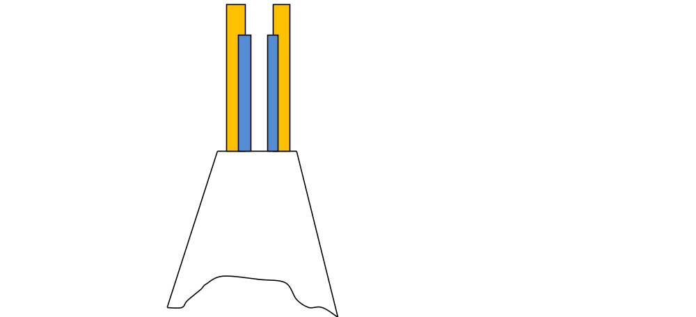

Slide 12
